Slide 1

Business Process Management
Introducción
Modelamiento de Procesos de Negocios
MPN6501
DRGC 2018

Slide 2
Unidad de Aprendizaje N°2
Modelamiento Procesos de Negocios
Aprendizajes esperados:
¿Qué es Business Process Management (BPM)?
¿Qué es la Arquitectura de Procesos?

Slide 3
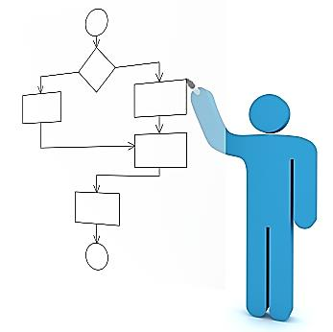
Business Process Management
Definiciones
“Business Process Management (BPM) es un enfoque sistémico para la captura, diseño, ejecución, documentación, medición, monitoreo y control tanto de procesos automatizados y no automatizados con la finalidad de cumplir los objetivos y metas estratégicas de una organización.” (Management, 2009)
“BPM es el arte y la ciencia de supervisar como el trabajo es realizado al interior de una organización, asegurando resultados consistentes y aprovechando oportunidades de mejora.” (Dumas, Rosa, Mendling, & Reijers, 2018)

Slide 4
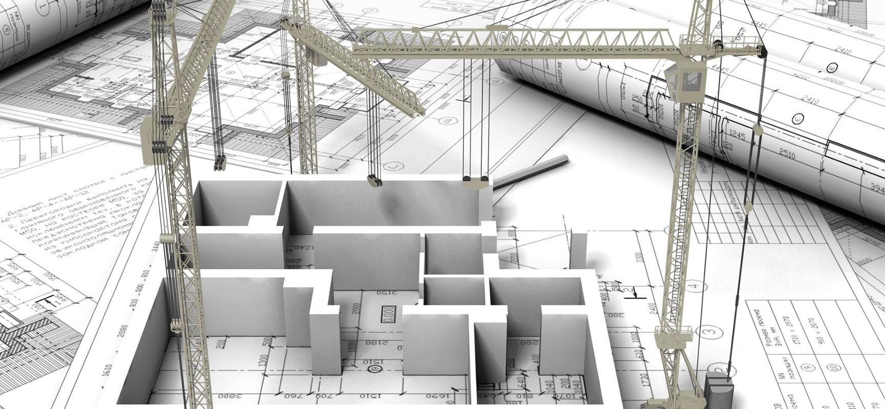
Arquitectura de Procesos
Definiciones
La arquitectura de procesos tiene por objetivo entregar una representación gráfica de los procesos de una organización, por medio de los cuales se busca implementar las estrategias organizacionales (Jeston & Nelis, 2008; Dumas, Rosa, Mendling, & Reijers, 2018).
Los procesos deben de estar relacionados con los objetivos estratégicos de la organización.
Los procesos deben ser fáciles de entender, y aplicables a todas las partes interesadas de la organización.
Los procesos deben estar alineados al modelo de negocios elegido así como a la plataforma informática y tecnológica elegida.
La arquitectura de proceso debe ser dinámica, es decir, fácilmente adaptable a los cambios en la evolución de los procesos de negocio y de la empresa.
(Jeston & Nelis, 2008)

Slide 5
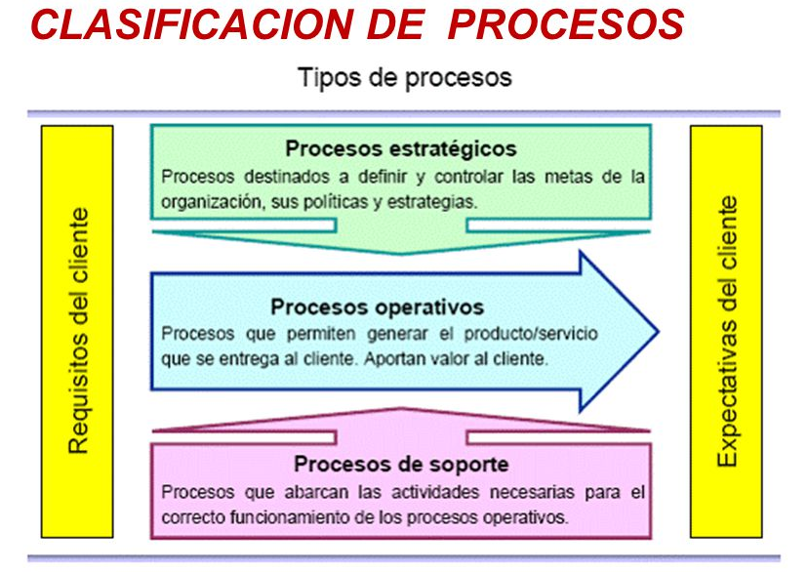
Arquitectura de Procesos
Definiciones

Slide 6
Arquitectura de Procesos
Mapa General de Procesos
(Process Landscape)

Slide 7
Arquitectura de Procesos
Relación entre Procesos

Slide 8
Arquitectura de Procesos
Niveles de Especificación

Slide 9
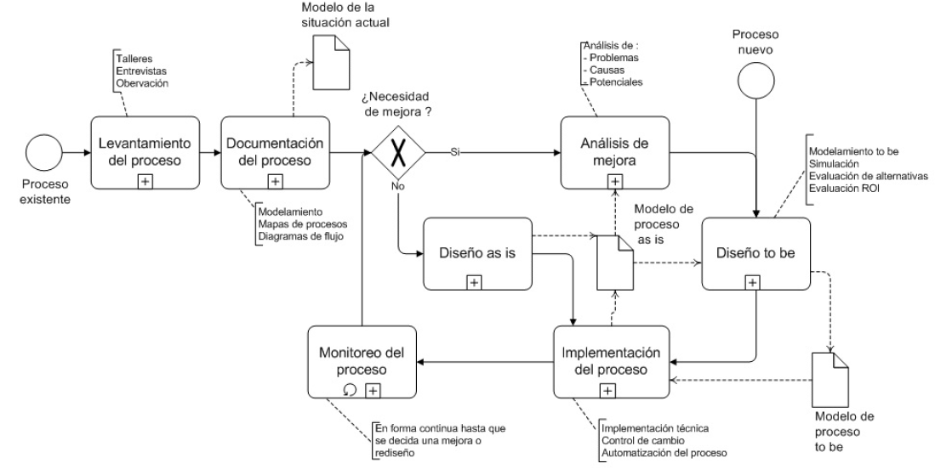
Arquitectura de Procesos
Ciclo de Vida BPM
Identificar Procesos.
Inventario/ Documentación.
Clasificación.
Diagramación.
Selección.

Slide 10
Arquitectura de Procesos
Inventario de Procesos
Nombre del Proceso
Objetivo | Meta que busca alcanzar el proceso.
Dueño del Proceso | Persona dentro de la empresa a cargo de éste proceso.
Cliente del Proceso | Interno/Externo. Departamento/Area.
Expectativa del cliente | Servicio/ producto esperado.
Salidas | Detalle del servicio/producto a recibir.
Evento gatillante | Identificación de la necesidad que inicia el proceso.
Secuencia de Actividades/Tareas | Actividad 1: … Actividad N: …
Recursos requeridos | Recursos Humanos necesarios. Información, documentos, planos, procedimientos, políticas. Recursos físicos (entorno, herramientas)
Indicadores de desempeño | Tiempo de ejecución. Costos Operacionales. Tasa de Error.

Slide 11

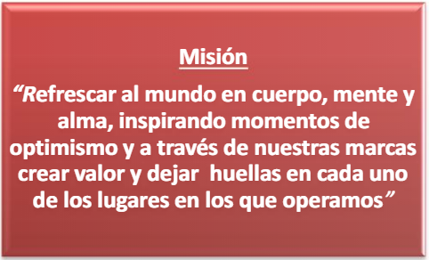
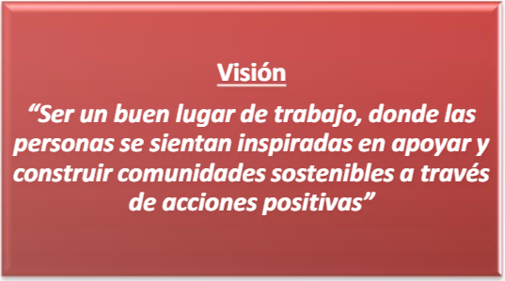
Ejemplo
¿Por qué y para qué Existimos?
¿Qué queremos ser?

Slide 12
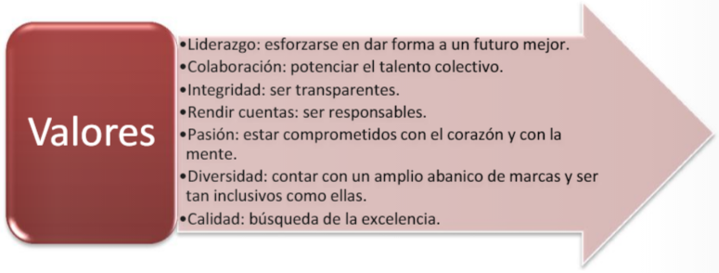
Ejemplo (cont.)

Slide 13
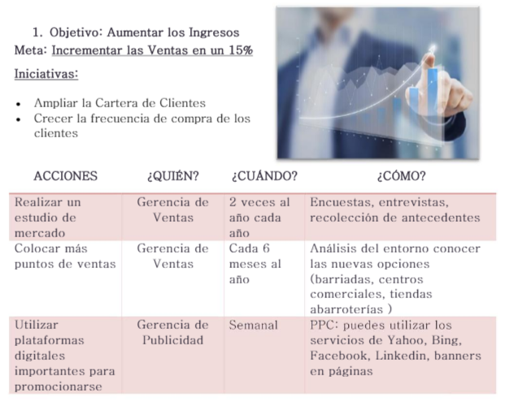
Ejemplo (cont.)

Slide 14
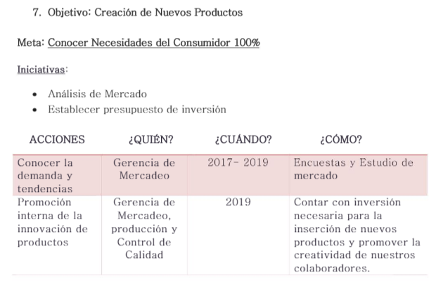

Ejemplo (cont.)

Slide 15
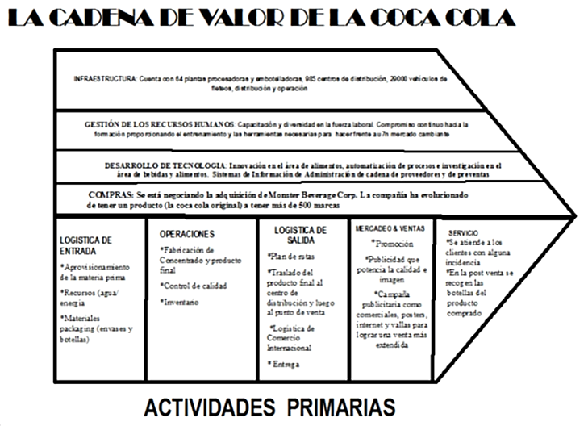
Ejemplo (cont.)

Slide 16
Referencias
Dumas, M., Rosa, M. L., Mendling, J., & Reijers, H. A. (2018). Fundamentals of Business Process Management: Springer Berlin Heidelberg.
Management, E. A. o. B. P. (2009). Business process management BPM common body of knowledge - BPM CBOK: Leitfaden für das Prozessmanagement ; Version 2.0: Schmidt.
Reyes, M. (2018). La Arquitectura de Procesos. Obtenido desde https://mayrareyesbpm.wordpress.com/la-arquitectura-de-procesos-2/

Slide 17

Planeación Estratégica

